Slide 1


实验三自动写诗
汇报人：李增圣
指导老师：徐俊刚
Notes:
亮亮图文旗舰店
https://liangliangtuwen.tmall.com

Slide 2

01
实验背景
目 录
02
实验过程
CONTENTS
03
实验结果

Slide 3

Part.01
实验背景

Slide 4

实验背景
实验过程
实验结果
1 实验背景
任务：使用LSTM完成自动写诗任务。
chinese-poetry 数据集，含有57580 首唐诗，每首诗限定在 125 词，不足125 词的以</s>填充。数据集以 npz 文件形式保存，包含三个部分：
1.data: (57580,125) 的 numpy 数组，总共有 57580 首诗歌，每首诗歌长度为 125 字符 (不足 125 补空格，超过 125 的丢弃)，将诗词中的字转化为其在字典中的序号表示
2. ix2word: 序号到字的映射，每个序号和它对应的词，例如序号 898 对应“雪”
3. word2ix: 字到序号的映射，每个字和它对应的序号，例如“雪”对应序号是 898

Slide 5
Part.02
实验过程

Slide 6
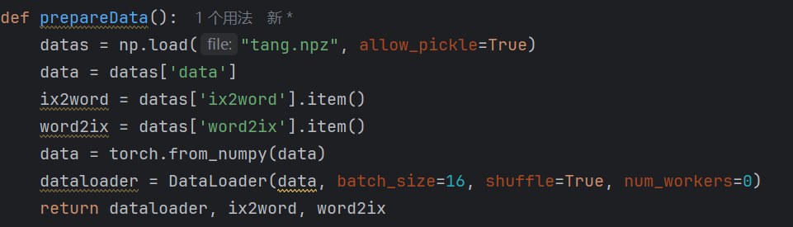
实验背景
实验过程
实验结果
数据处理
从文件中加载预处理好的数据，转换成PyTorch 张量，并创建一个 DataLoader 用于批处理和打乱数据。它还返回了两个字典 ix2word 和 word2ix，用于在训练过程中根据索引和单词之间进行转换。

Slide 7
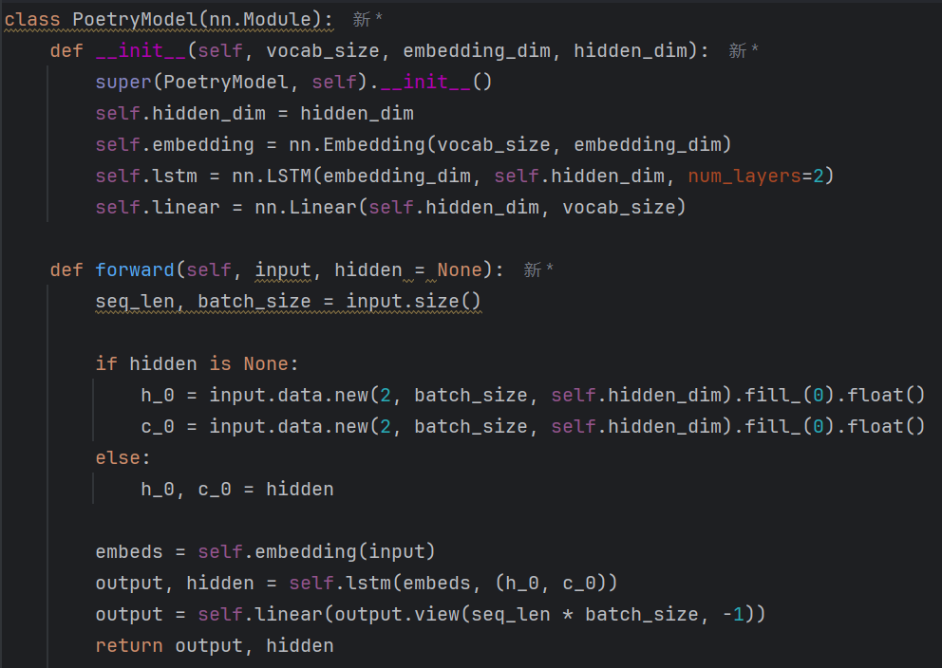
实验背景
实验过程
实验结果
模型结构
模型包括Embedding层、LSTM层和输出层。该模型的目标是生成或预测下一个单词（例如，在诗歌生成任务中）。输入是一个词汇索引序列，经过嵌入层转化为词向量，然后通过 LSTM 层捕捉序列中的时序信息，最后通过线性层生成每个单词在词汇表中的概率分布。

Slide 8
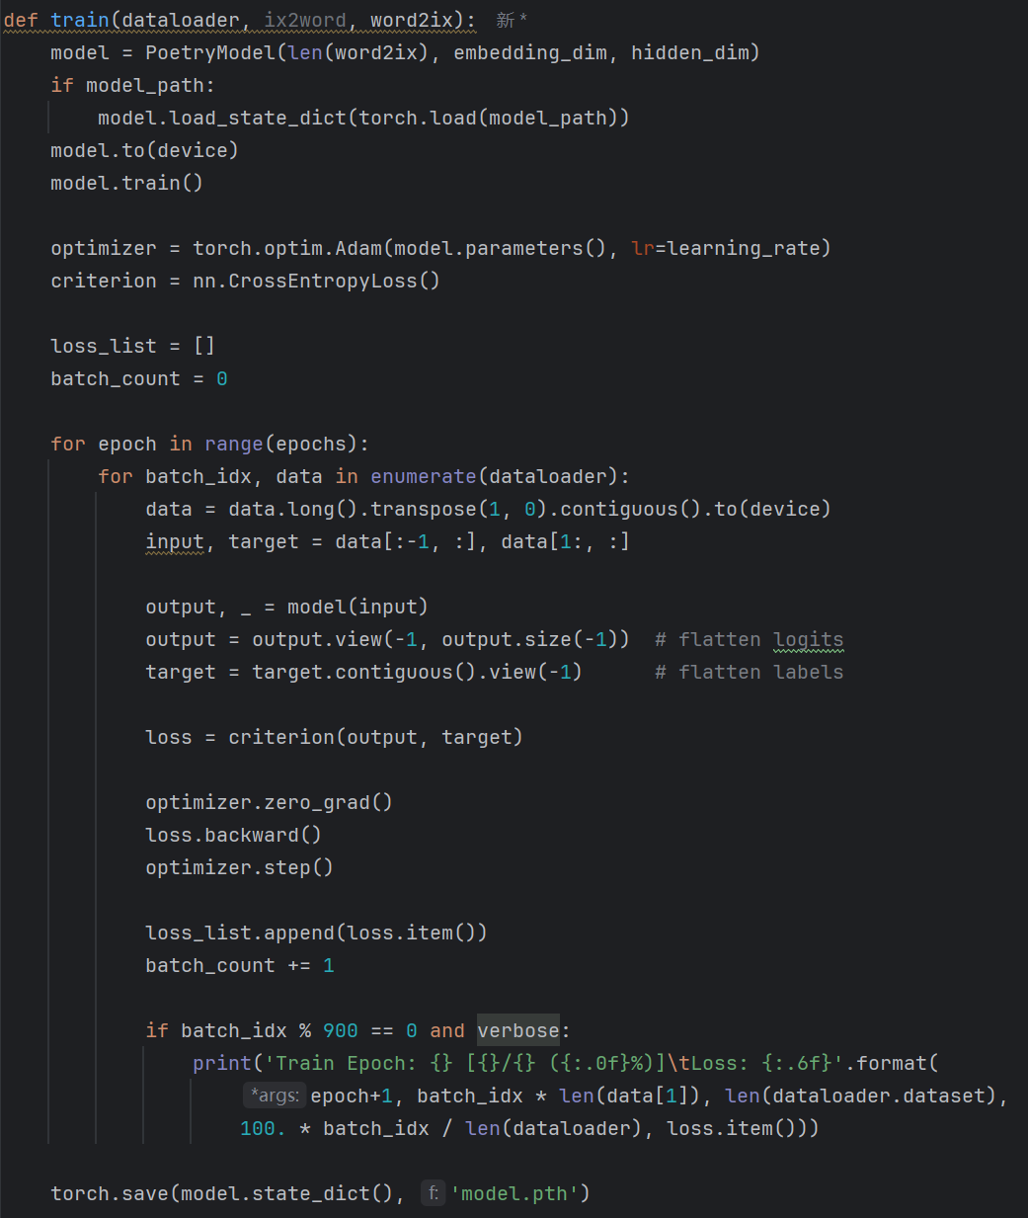
实验背景
实验过程
实验结果
模型训练
实现了一个基于LSTM 的诗歌生成模型的训练过程。训练过程中：
1. 模型通过Adam 优化器和交叉熵损失函数进行优化。
2. 在每个训练轮次和每个批次中，计算损失并通过反向传播更新参数。
3. 每隔900 个批次打印一次训练日志。
4. 训练完成后保存模型的权重，以便之后使用或继续训练。

Slide 9
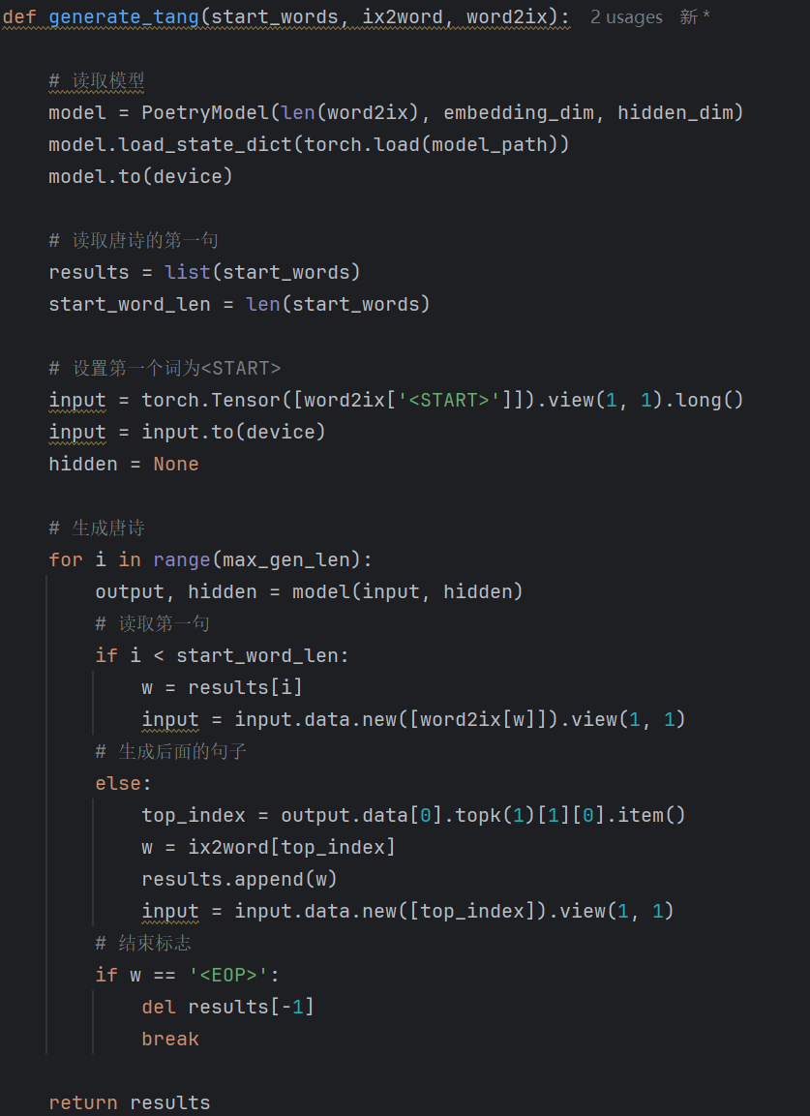
实验背景
实验过程
实验结果
生成唐诗
代码根据给定的起始句子生成一首唐诗：
1. 它首先加载预训练的模型。
2. 然后从起始句子开始生成文本，每次根据模型的输出生成下一个词。
3. 生成的词会被逐步添加到结果列表中，直到达到最大长度或遇到结束标志<EOP> 为止。
最终返回生成的唐诗。

Slide 10
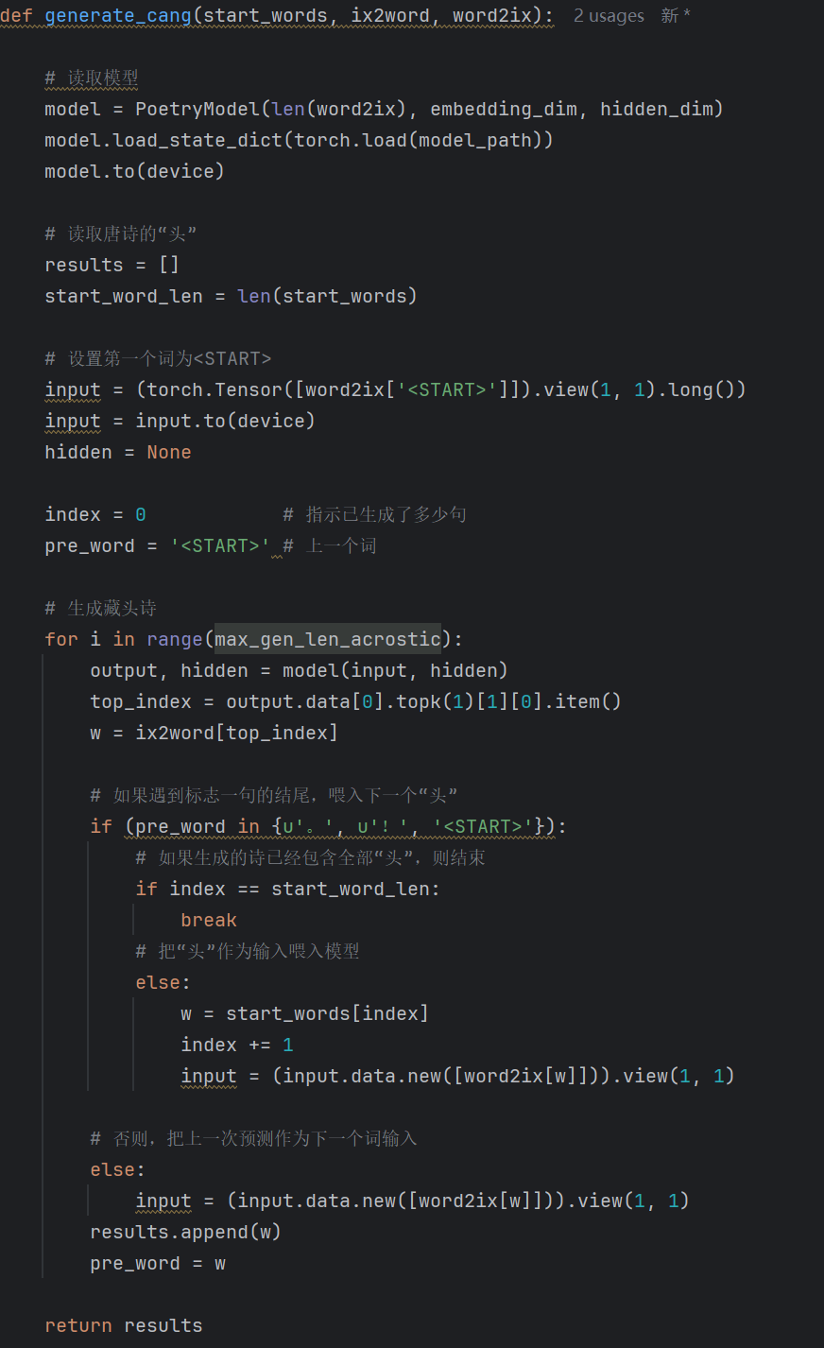
实验背景
实验过程
实验结果
生成藏头诗
代码实现了藏头诗的生成过程：
1. 给定一个包含“头”字的输入句子，模型生成的诗句会遵循这个“头”，即每一行的第一个字都依次取自 start_words。
2. 通过模型生成后续的词直到所有“头”字都用完或者达到最大生成长度。
3. 最终返回一首生成的藏头诗。

Slide 11
Part.03
实验结果

Slide 12
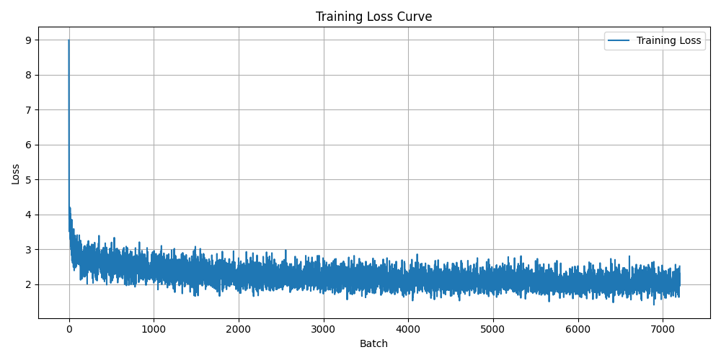
实验背景
实验过程
实验结果
损失函数
初期的Loss较高，随着训练轮次的增加，loss 从接近8的值降到1.75以下，：Loss在每个epoch和batch之间呈现出较为稳定的下降趋势，说明模型正在收敛，学习效果逐渐提高。

Slide 13
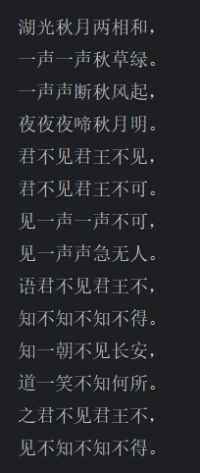
实验背景
实验过程
实验结果
唐诗
生成的诗句语法和结构看起来是合理的，整体上，生成的内容符合唐诗的风格。
诗句中有重复的词语和短语，这可能是因为模型未完全捕捉到多样化的表达方式，造成一定的语言单调性

Slide 14
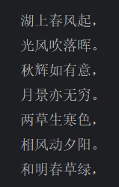
实验背景
实验过程
实验结果
藏头诗
生成的诗句每句的第一个字都符合给定的“头”。生成的藏头诗较为流畅，并且有一定的诗意，符合唐诗的表现手法。

Slide 15

请各位老师同学指正
Notes:
亮亮图文旗舰店
https://liangliangtuwen.tmall.com

